Slide 1
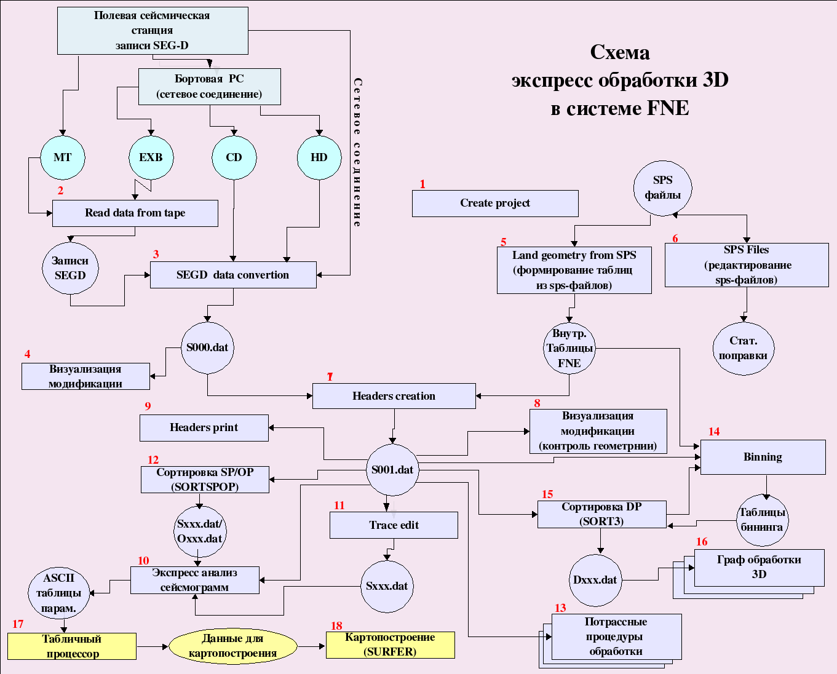
FNE - СИСТЕМА ЭКСПРЕСС - ОБРАБОТКИ СЕЙСМИЧЕСКИХ ДАННЫХ
Назначение системы:
Ввод полевых данных (SEG-D, SEG-Y);
Анализ и ввод геометрии;
Обработка результатов опытно-методических работ;
Визуальный контроль качества сейсмозаписи;
Спектральный анализ, анализ когерентности;
Контроль и редактирование SPS-файлов;
Потрассные процедуры (фильтрация, регулировка амплитуд, редакция трасс);
Получение суммарного разреза (куба).
Достоинства:
Широкий спектр процедур;
Интерактивные средства обработки;
Удобный многооконный интерфейс;
Удобные средства визуализации;
Технологичность процесса обработки;
Простота для пользователя;
Является открытой системой;
Согласование с системами ИНПРЕС, DV и др;
Высокие экономические показатели.
ВОЗМОЖНЫЕ КОНФИГУРАЦИИ СИСТЕМЫ
Назначение | Уровень подразделения | Вычислительная платформа
Глубокая обработка | Региональный ВЦ | Многомашинный комплекс
Стандартная обработка | Экспедиционный ВЦ | Многомашинный комплекс Рабочая станция
Экспресс- обработка | Полевая экспедиция | 2,3 рабочих станций
Полевая обработка Контроль качества | Полевая станция | Бортовой компьютер Ноутбук

Slide 2
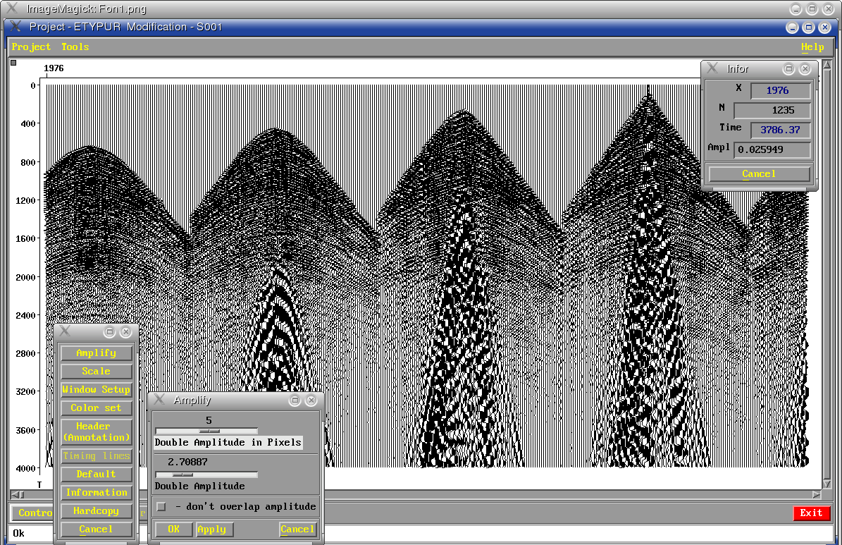
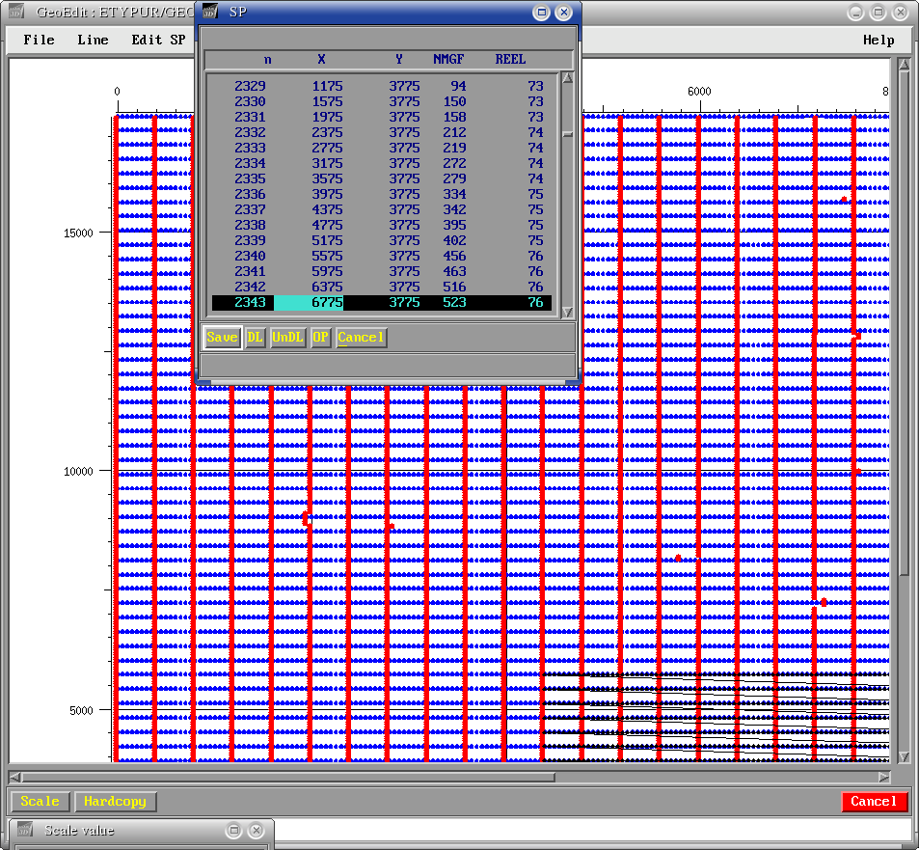
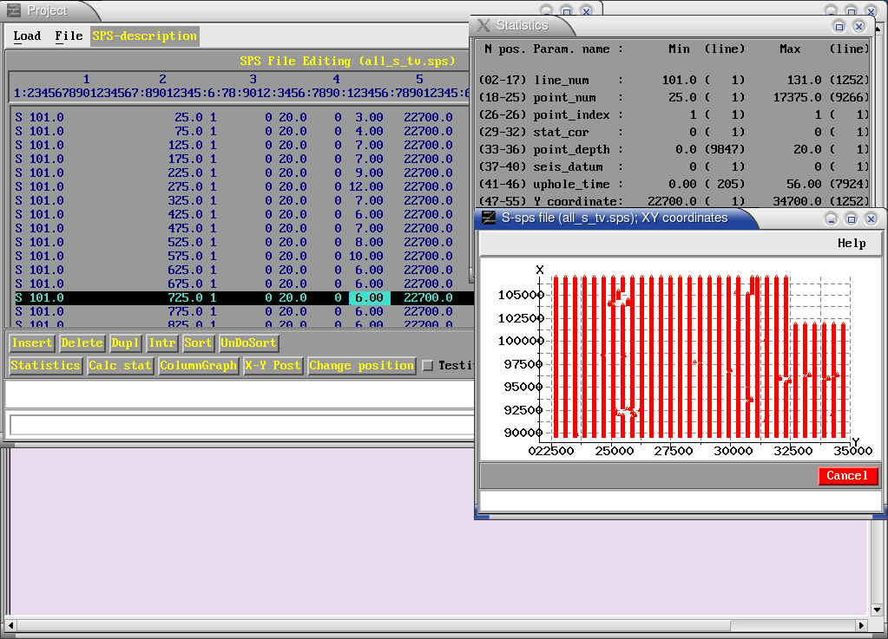
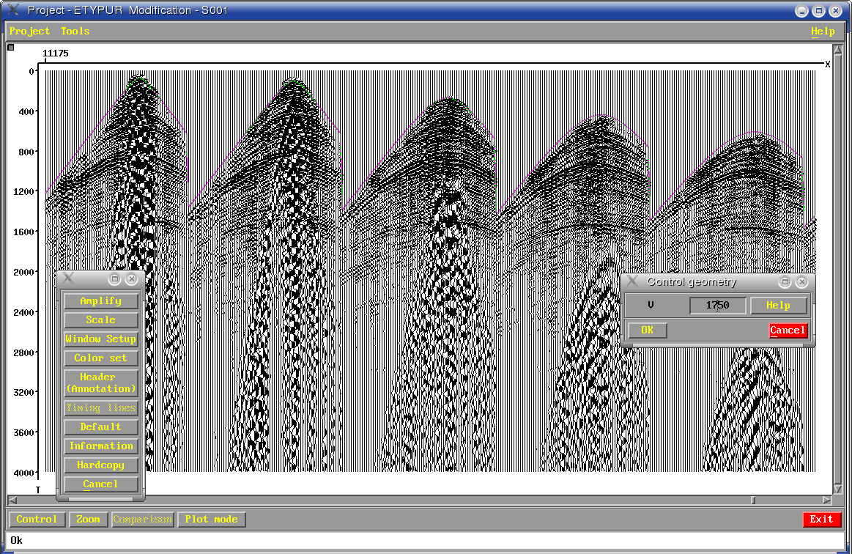
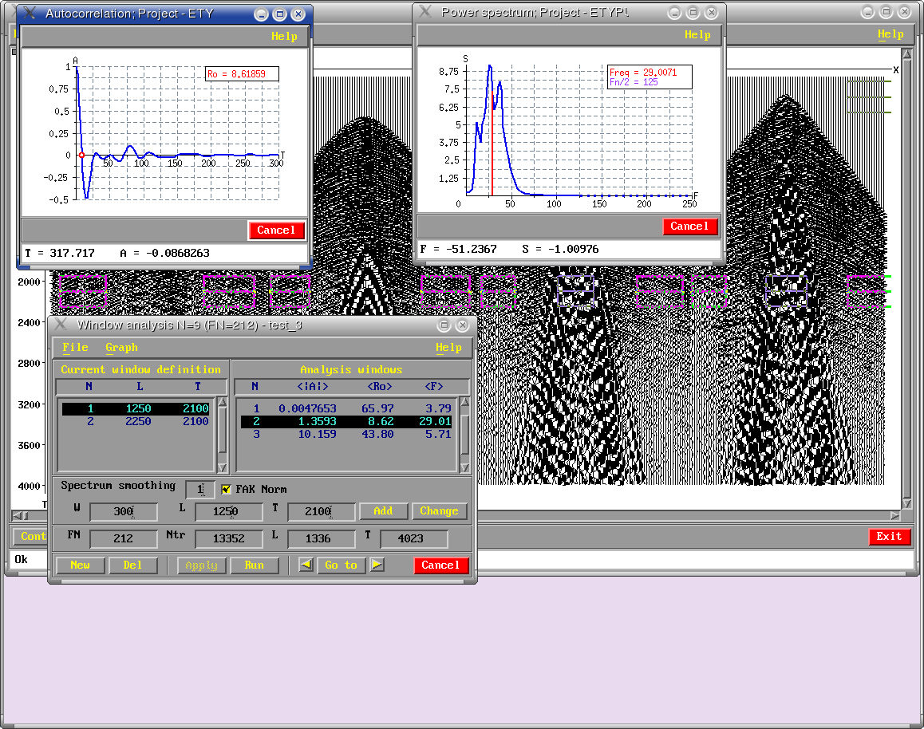
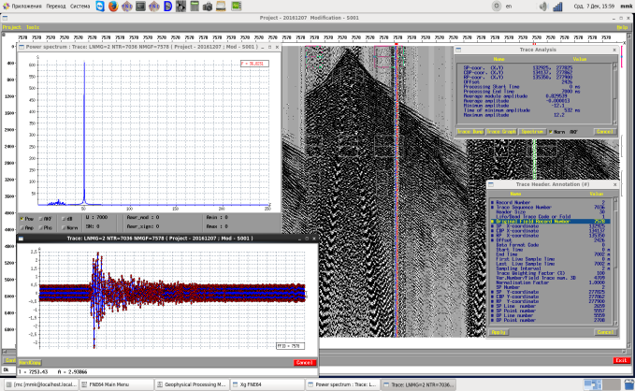
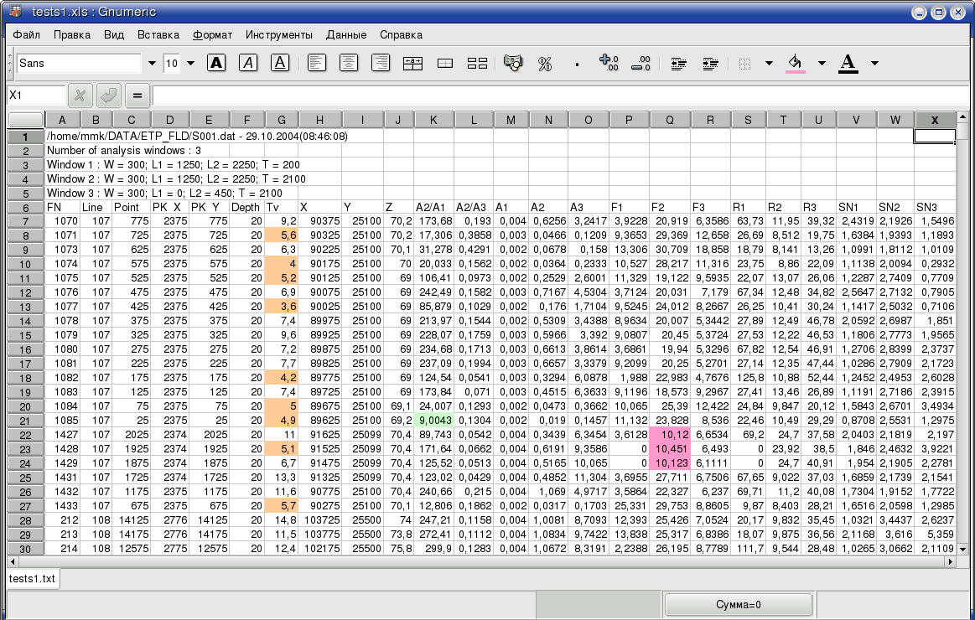
Ввод данных и присвоение геометрии. Экспресс-анализ сейсмограмм. Оконный анализ.
Чтение SEG-D файлов с ленточных носителей.
Конвертация данных во внутренний формат системы.
Присвоение геометрии из SPS-файлов.
Гибкие настройки визуализации сейсмограмм на любом этапе работы.
Графическое представление схемы отстрела и синхронизации с полевым материалом.
Специализированный табличный процессор для редактирования SPS с возможностью вычисления априорных статических поправок.
После присвоения геометрии визуализатор позволяет проконтролировать геометрию по соответствию заданного теоретического годографа и фактических первых вступлений.
Расчет и сохранение в текстовом файле различных динамических характеристик сейсмических трасс в заданных окнах:
Средний модуль амплитуд;
Радиус корреляции;
Доминирующая частота (максимум);
Соотношение сигнал-микросейсм;
Амплитудный и энергетический спектры;
Функция автокорреляции сигнала;
Ширина спектра.
Характеристики можно получить в любом интервале сейсмограмм. Количество точек задания окна имеет большой резерв, что повышает точность оценки.
Можно рассчитать отношения амплитуд для любых введённых окон.
Возможность сохранения данных потрассного анализа в графической и текстовый файл.
Полученные таблицы рассчитанных параметров удобно обрабатывать в любом табличном процессоре, задавая необходимые фильтры и сортировки.

Slide 3
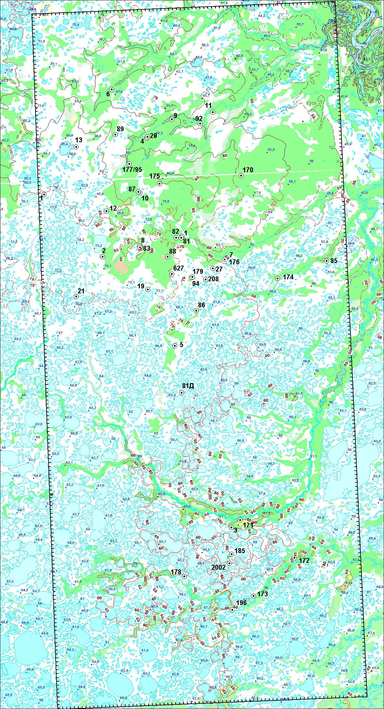
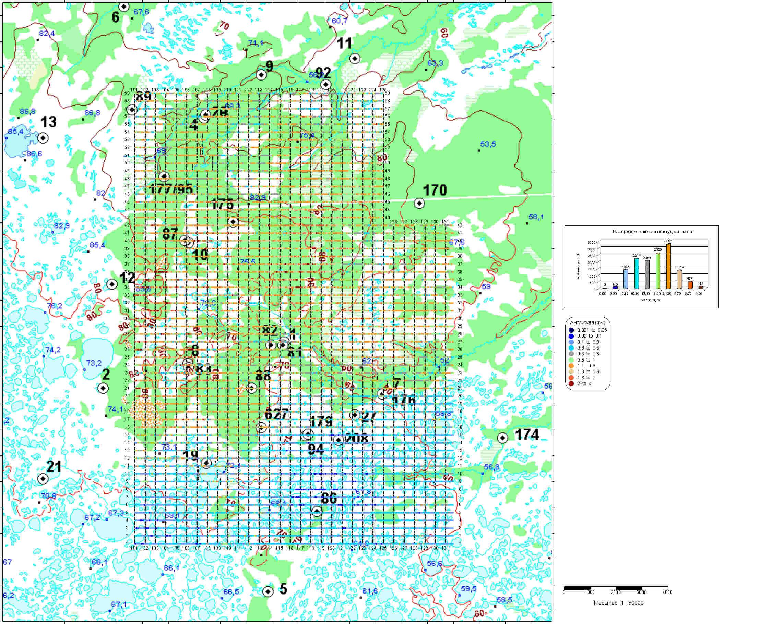
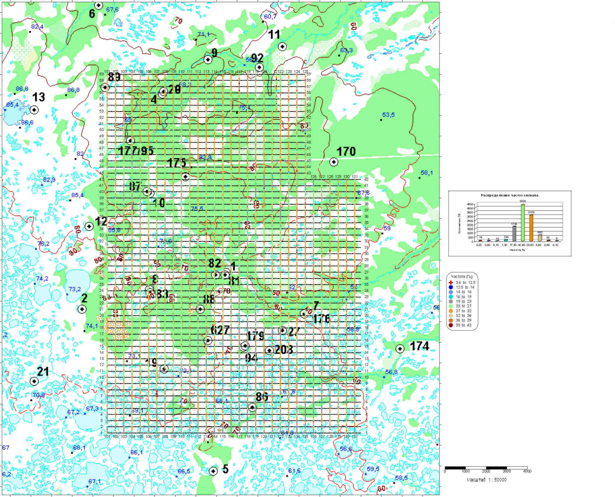
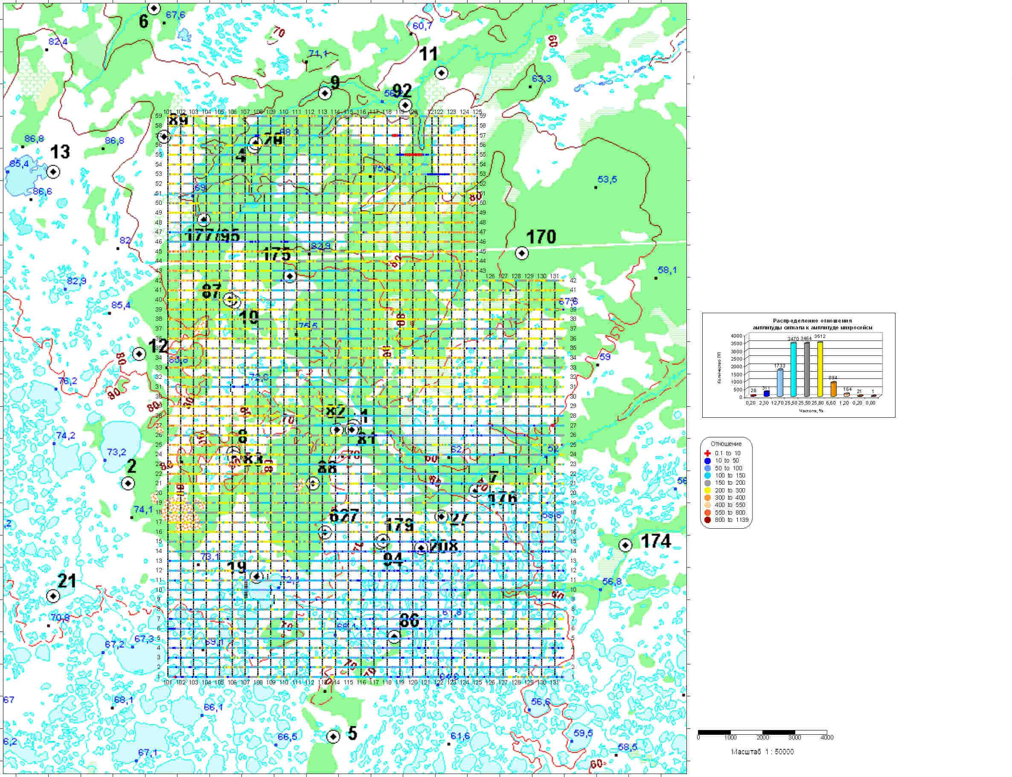
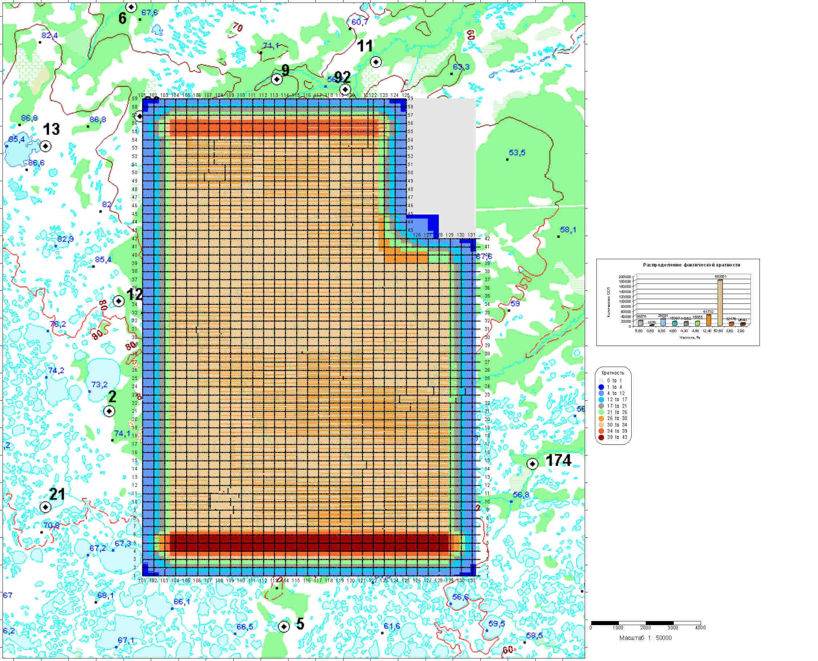
Картопостроение
Одним из вариантов наглядного представления оценок качества может быть нанесение параметрических данных на карту в различных комплексах ГИС. Комплекс “FNE” предоставляет широкий набор возможностей для построения самых различных карт:
Карта альтитуд;
Карта глубин заряда (h зар.);
Карта вертикальных времен (t в);
Карта скоростей по данным h зар.;
Карта амплитуд микросейсм (осреднение по ОТВ);
Карта амплитуд микросейсм (осреднение по ОТП);
Карта амплитуд сигнала (осреднение по ОТВ);
Карта амплитуд сигнала (осреднение по ОТП);
Карта Ас/Амкс (осреднение по ОТВ);
Карта Ас/Амкс (осреднение по ОТП);
Карта доминирующей частоты сигнала (по ОТВ);
Карта доминирующей частоты сигнала (по ОТП);
Карта амплитуд поверхностных волн (по ОТВ);
Карта доминирующей частоты поверхностных волн (по ОТВ);
Карта Ас/Апов (осреднение по ОТВ);
Карта доминирующей частоты микросейсм (по ОТВ);
Карта доминирующей частоты микросейсм (по ОТП);
Карта эффективной кратности (по проекту);
Карта отбракованных Ф.Н.;
Карта эффективной кратности по факту;
Карта эффективной кратности после редактирования.
Карта средней амплитуды сигнала (мВ) по ОПП
Карта доминирующей частоты сигнала (Гц) ОПВ
Карта средней амплитуды микросейсм (мВ) по ОПП
Карта фактической кратности

Slide 4
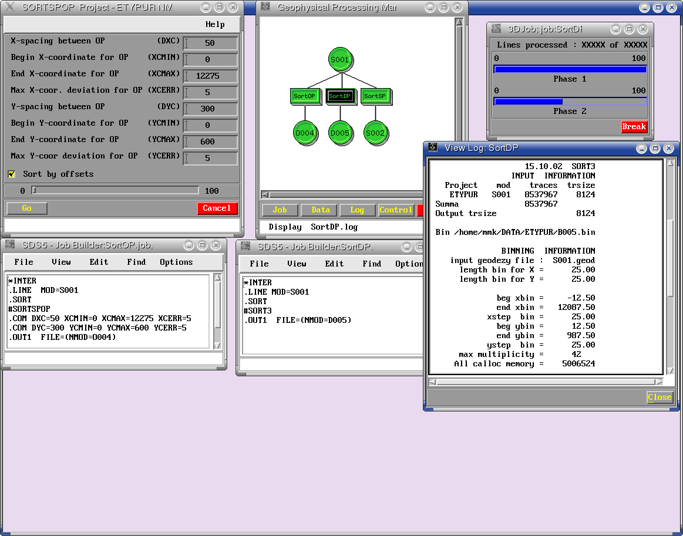
Стандартная обработка 2D/3D сейсмического материала
Современное состояние системы обеспечивает стандартный набор геофизических
процедур, необходимых для получения разрезов 2D и кубов 3D:
Управление потоком пакетных процедур осуществляет программа-монитор;
Графическое представление графа обработки открывает возможности для планирования процесса обработки и сохранения истории получения результата;
Интерактивный характер управления процессом обеспечивает легкий доступ к каждому из заданий и получение на экране графического представления результата его работы;
Возможность оперативного просмотра результатов процедуры обработки в ходе выполнения процедуры, обеспечивает оперативное изменение параметров процедур, что позволяет сокращать время для обработки данных.
Основные программы пакетной обработки:
Редакция трасс (отбраковка, изменение полярности, корректировка геометрии);
Регулировка амплитуд;
Мьютинг;
Фильтрации (полосовая, режекторная, медианная и др.);
Деконволюция;
Ввод и коррекция статических поправок;
Ввод кинематических поправок;
Анализ скоростей;
Суммирование;
Многоканальная фильтрация (подавление регулярных помех, подавление кратных волн, когерентный фильтр);
Миграция и DMO;
Демультиплексация и виброкорреляция полевого материала.
Процедуры интерактивной обработки:
Контроль ввода геометрии;
Анализ скоростей;
Расчет скоростей и статических поправок по первым вступлениям;
Контроль и коррекция статических поправок;
Редактирование трасс;
Определение параметров F-K фильтрации;
Прослеживание горизонтов;
Получение спектральных характеристик записей;
Бинирование.
Сервисные интерактивные процедуры (утилиты):
Ввод-вывод сейсмической информации и преобразование форматов;
Обслуживание управляющих таблиц и данных системы;
Получение справочной информации о программах, данных и таблицах;
Геофизический табличный процессор.

Slide 5
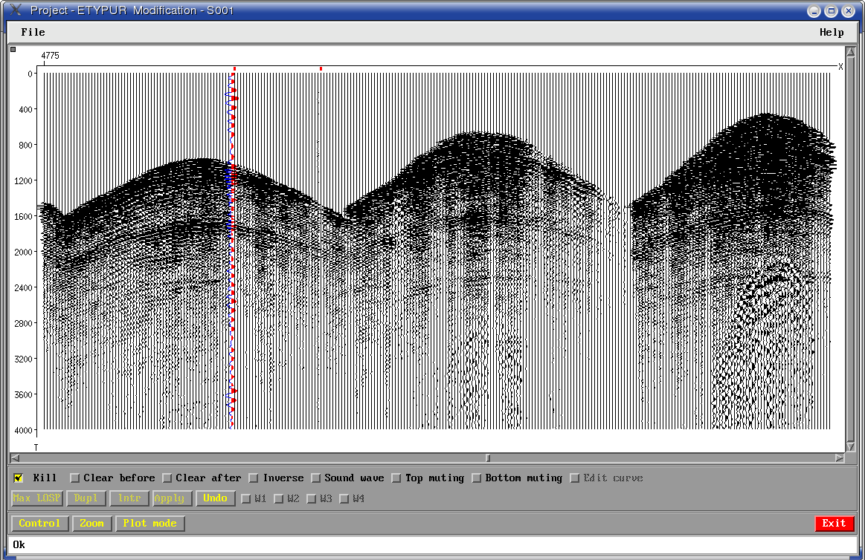
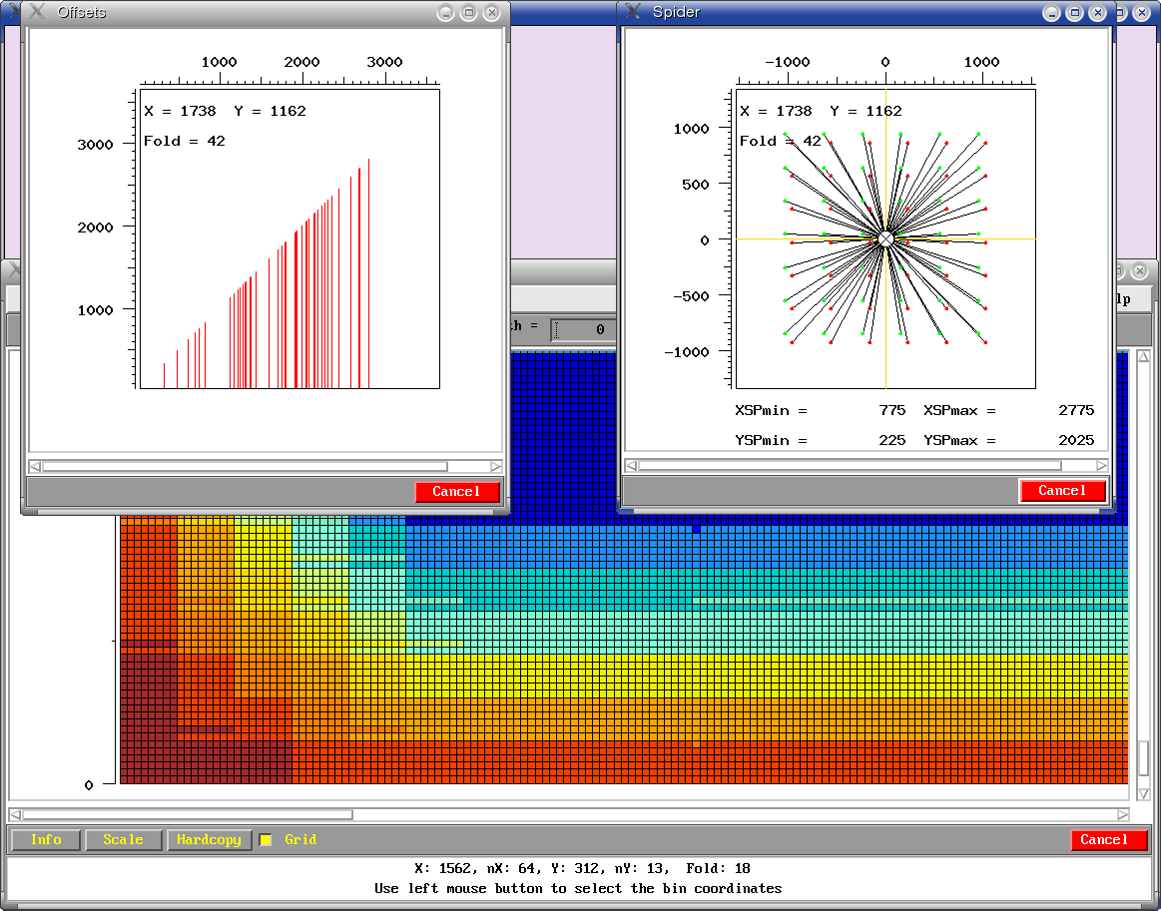
Стандартная обработка 2D/3D сейсмического материала
Перед получением экспресс-оценок или перед дальнейшей обработкой материала можно произвести потрассное редактирование сейсмограмм.
Графическое представление распределения кратностей и удалений.

Slide 6
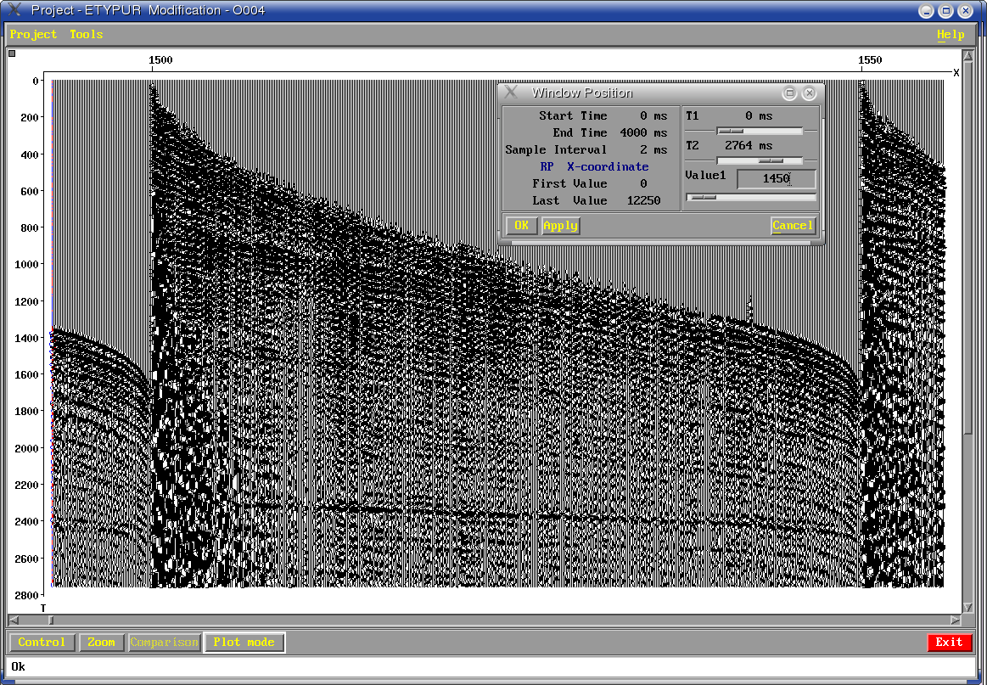
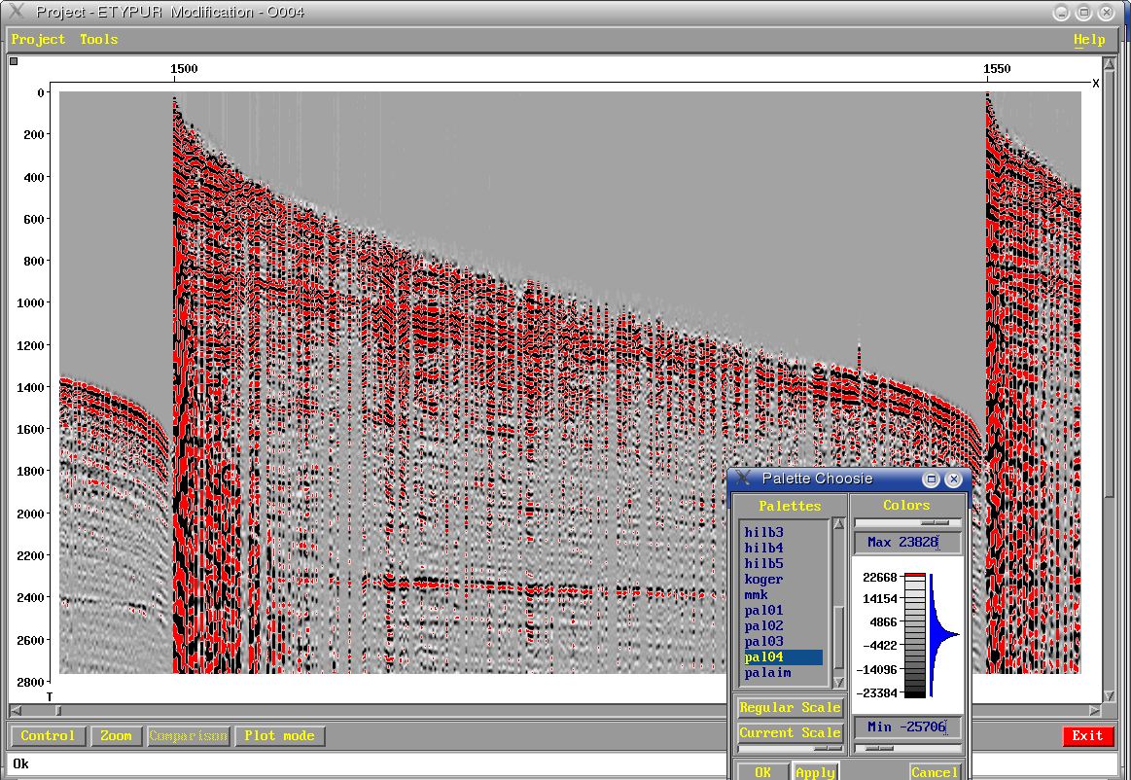
Стандартная обработка 2D/3D сейсмического материала
Программа осуществляет непосредственную сортировку трасс, объединяя их в подборки ОПВ, ОПП, ОСТ. В пределах выходных сейсмограмм возможна сортировка трасс по удалениям.
Трассы любой модификации могут быть обработаны с помощью одноканальных геофизических процедур (ввод статических и кинематических поправок, ARU, ARN, GAIN, различные фильтры и т.д.).
Отсортированная по удалениям сейсмограмма ОПП.
Отсортированная по удалениям сейсмограмма ОПП (цветокодированное изображение).

Slide 7
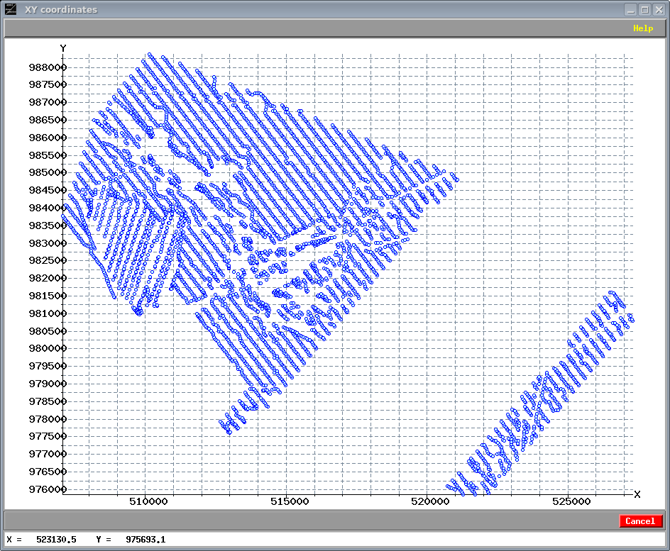
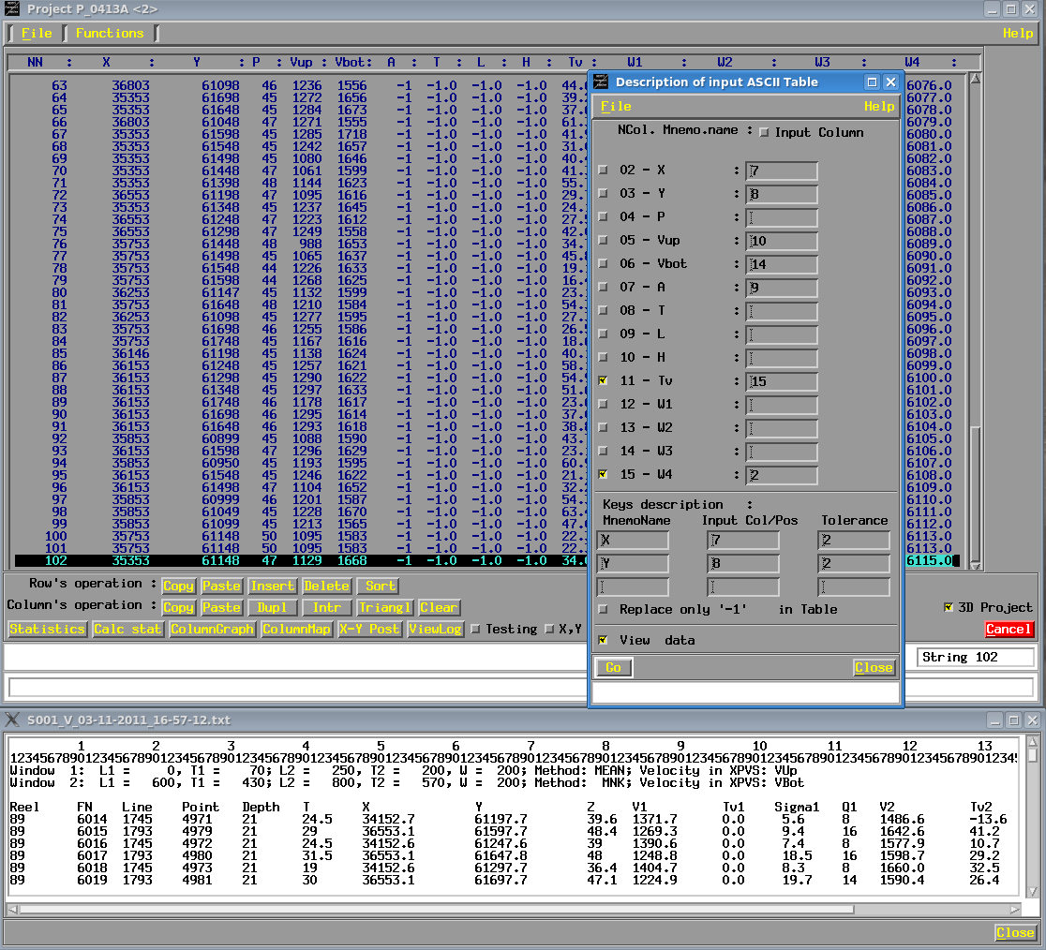
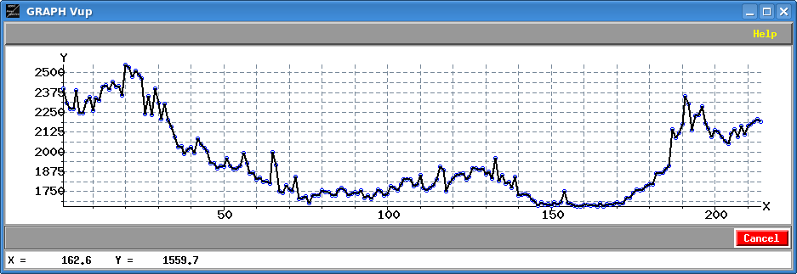
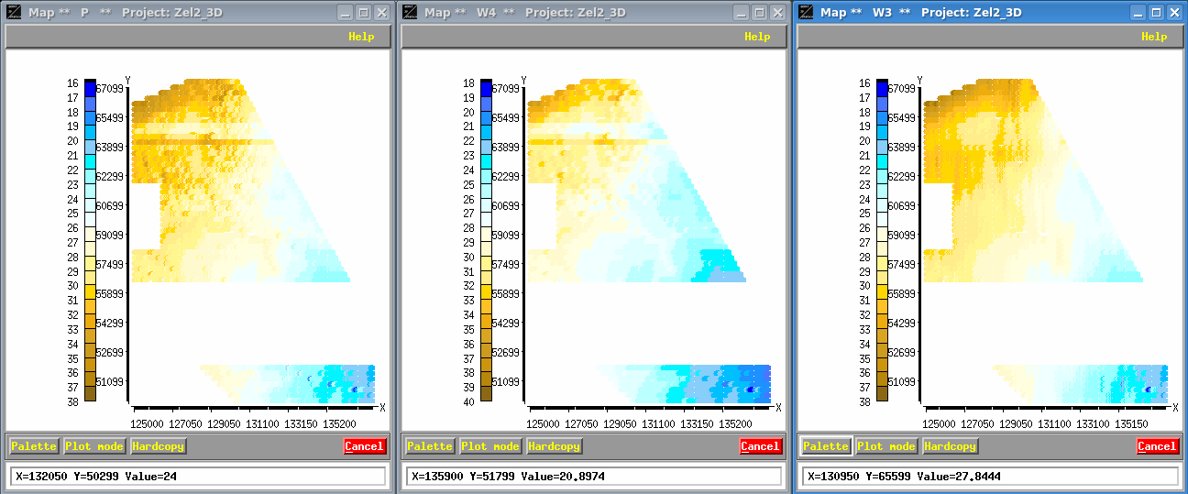
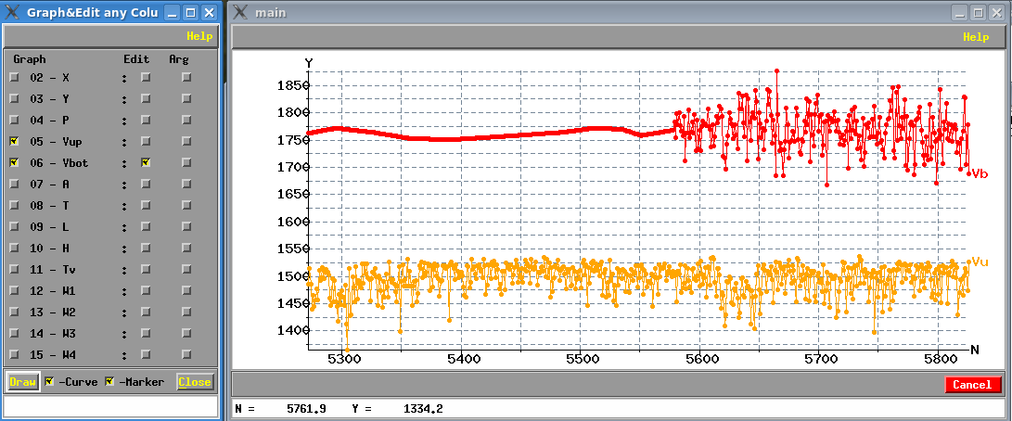
Расчёт характеристик зоны малых скоростей (ЗМС), учёт влияния ЗМС на сейсмический полевой материал.
Программа представляет собой геофизический калькулятор, в котором можно производить различные вычисления, связанные с формированием описания ЗМС, расчёт и запись статических поправок 2D и 3D, формирование и запись библиотек, служащих описанием поверхностей в программе коррекции статических поправок 3D (SMODEL). Кроме того, программу можно использовать для обработки и визуализации данных из текстовых таблиц. Исходными данными для калькулятора могут служить ранее сформированные (частично или полностью) библиотеки, а также внешние таблицы, оформленные в виде текстовых файлов.
Визуализация введённых данных в геофизический калькулятор для расчёта параметров ЗМС.
Меню геофизического калькулятора, ввод данных из текстового файла.
Графическое представление исходных данных, данных в процессе расчёта библиотек и финальные данные библиотеки характеристик ЗМС.

Slide 8
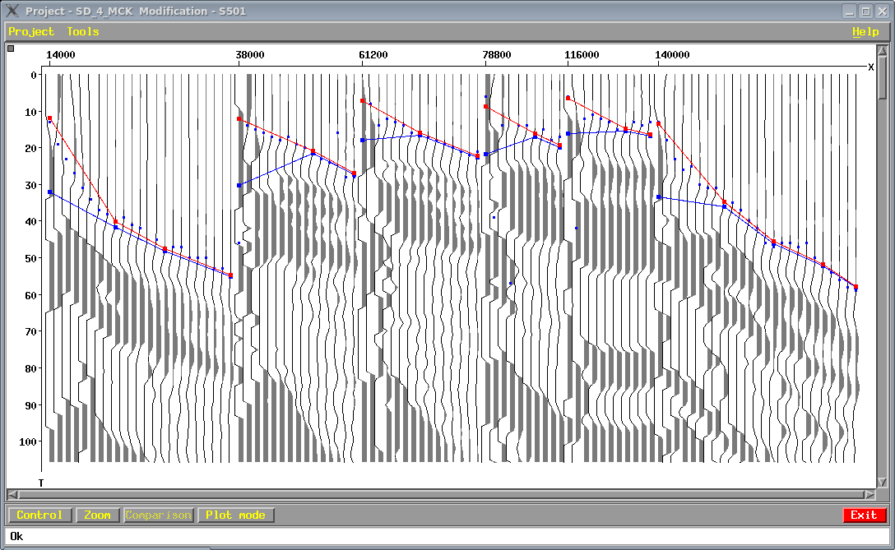
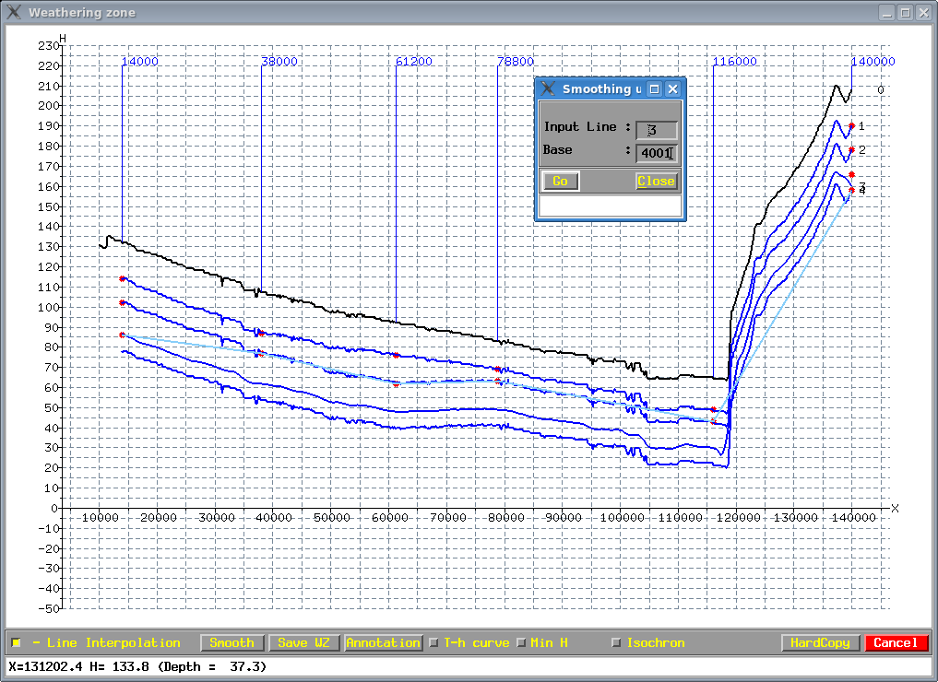
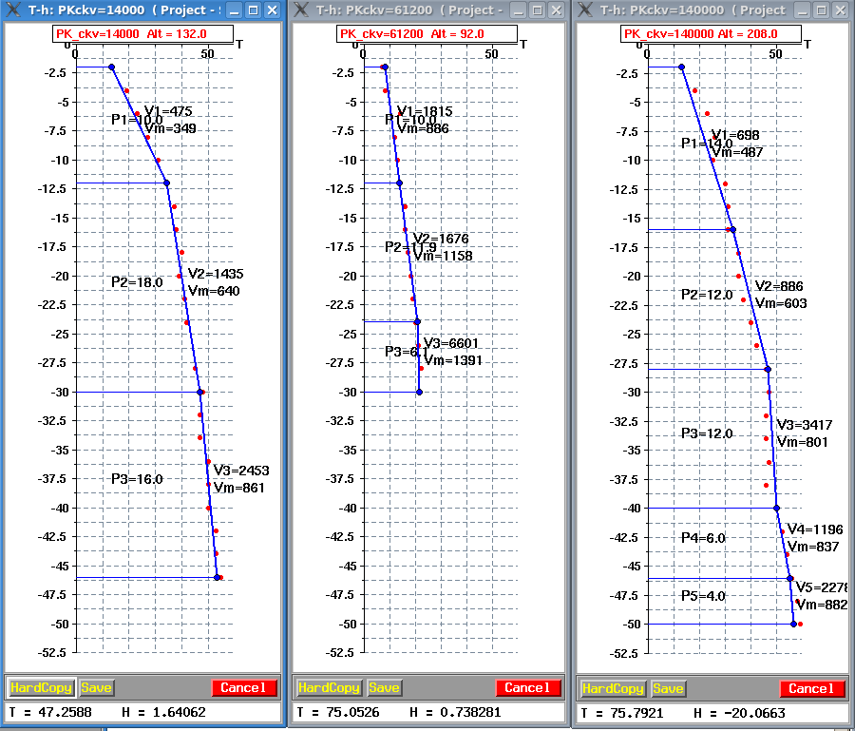
Обработка данных микросейсмокаротажа
Из-за специфики наблюдений МСК данная группа программ была выделена в отдельную подсистему. Все наблюдения МСК на профиле 2D или площади 3D могут быть обработаны совместно. Конечной целью этой задачи является расчет априорных статических поправок на основе полученной информации о зоне малый скоростей (ЗМС).
Автоматическое пикирование первых вступлений на сейсмограммах МСК с возможностью ручной коррекции.
График изохрон, построенный по шести скважинам МСК.
Пример получения пластовой модели по трем скважинам МСК.
ЗАО НПЦ "ГеоСейсКонтроль"
115114, г. Москва,
ул. Дербеневская, д.20, стр.16, подъезд 3
+7 (495) 123-39-70; +7 (495) 123-39-00
info@geoseiscontrol.ru
http://www.geoseiscontrol.ru

